Slide 1

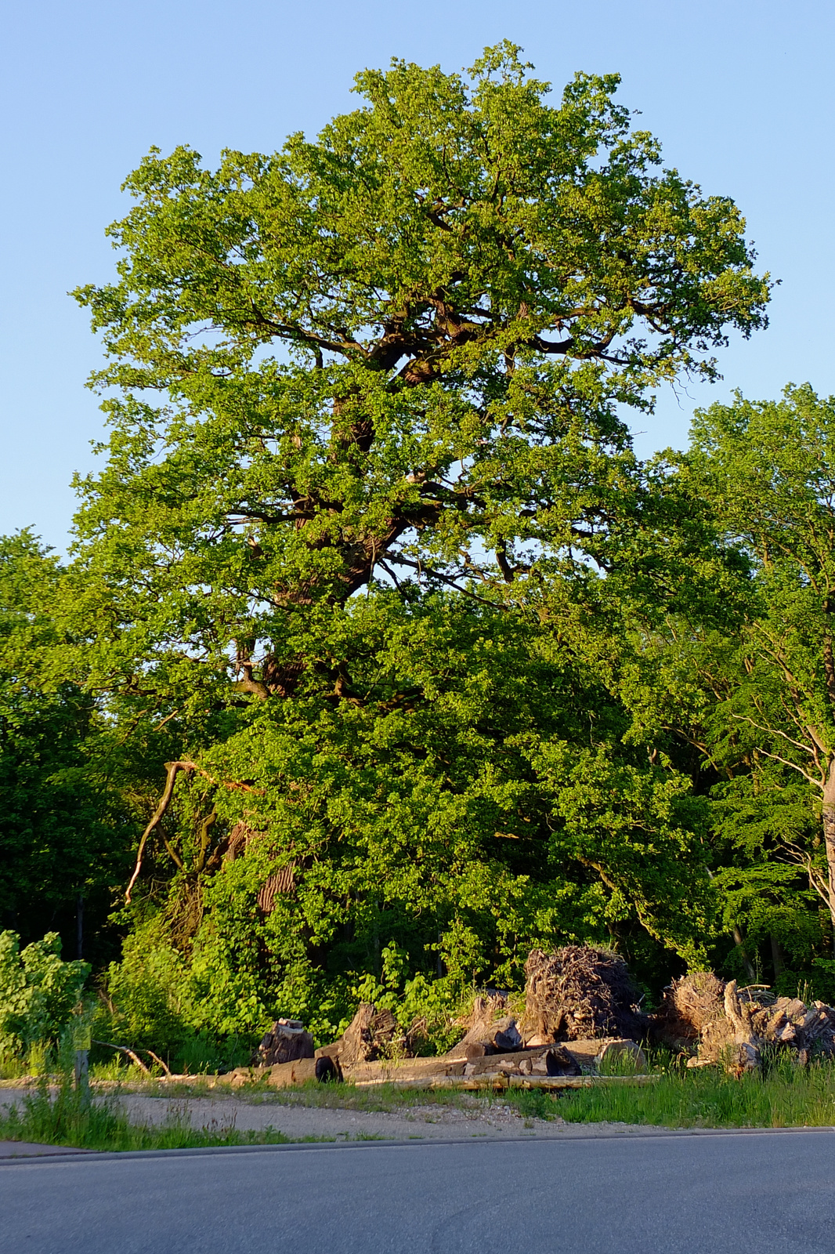
ДУБ ВОСТОЧНЫЙ
Преподаватель
ГАПОУ КК НКСЭ Орехова М.В.

Slide 2
Цели изучения темы:
1. Усвоение знаний о распространённых древесных породах
2. Формирование интереса к теме разнообразия древесных пород
Задачи:
1. Изучение особенностей дуба восточного
2. Выяснить ареал распространения дуба восточного
3.Разобрать основные преимущества дуба восточного

Slide 3
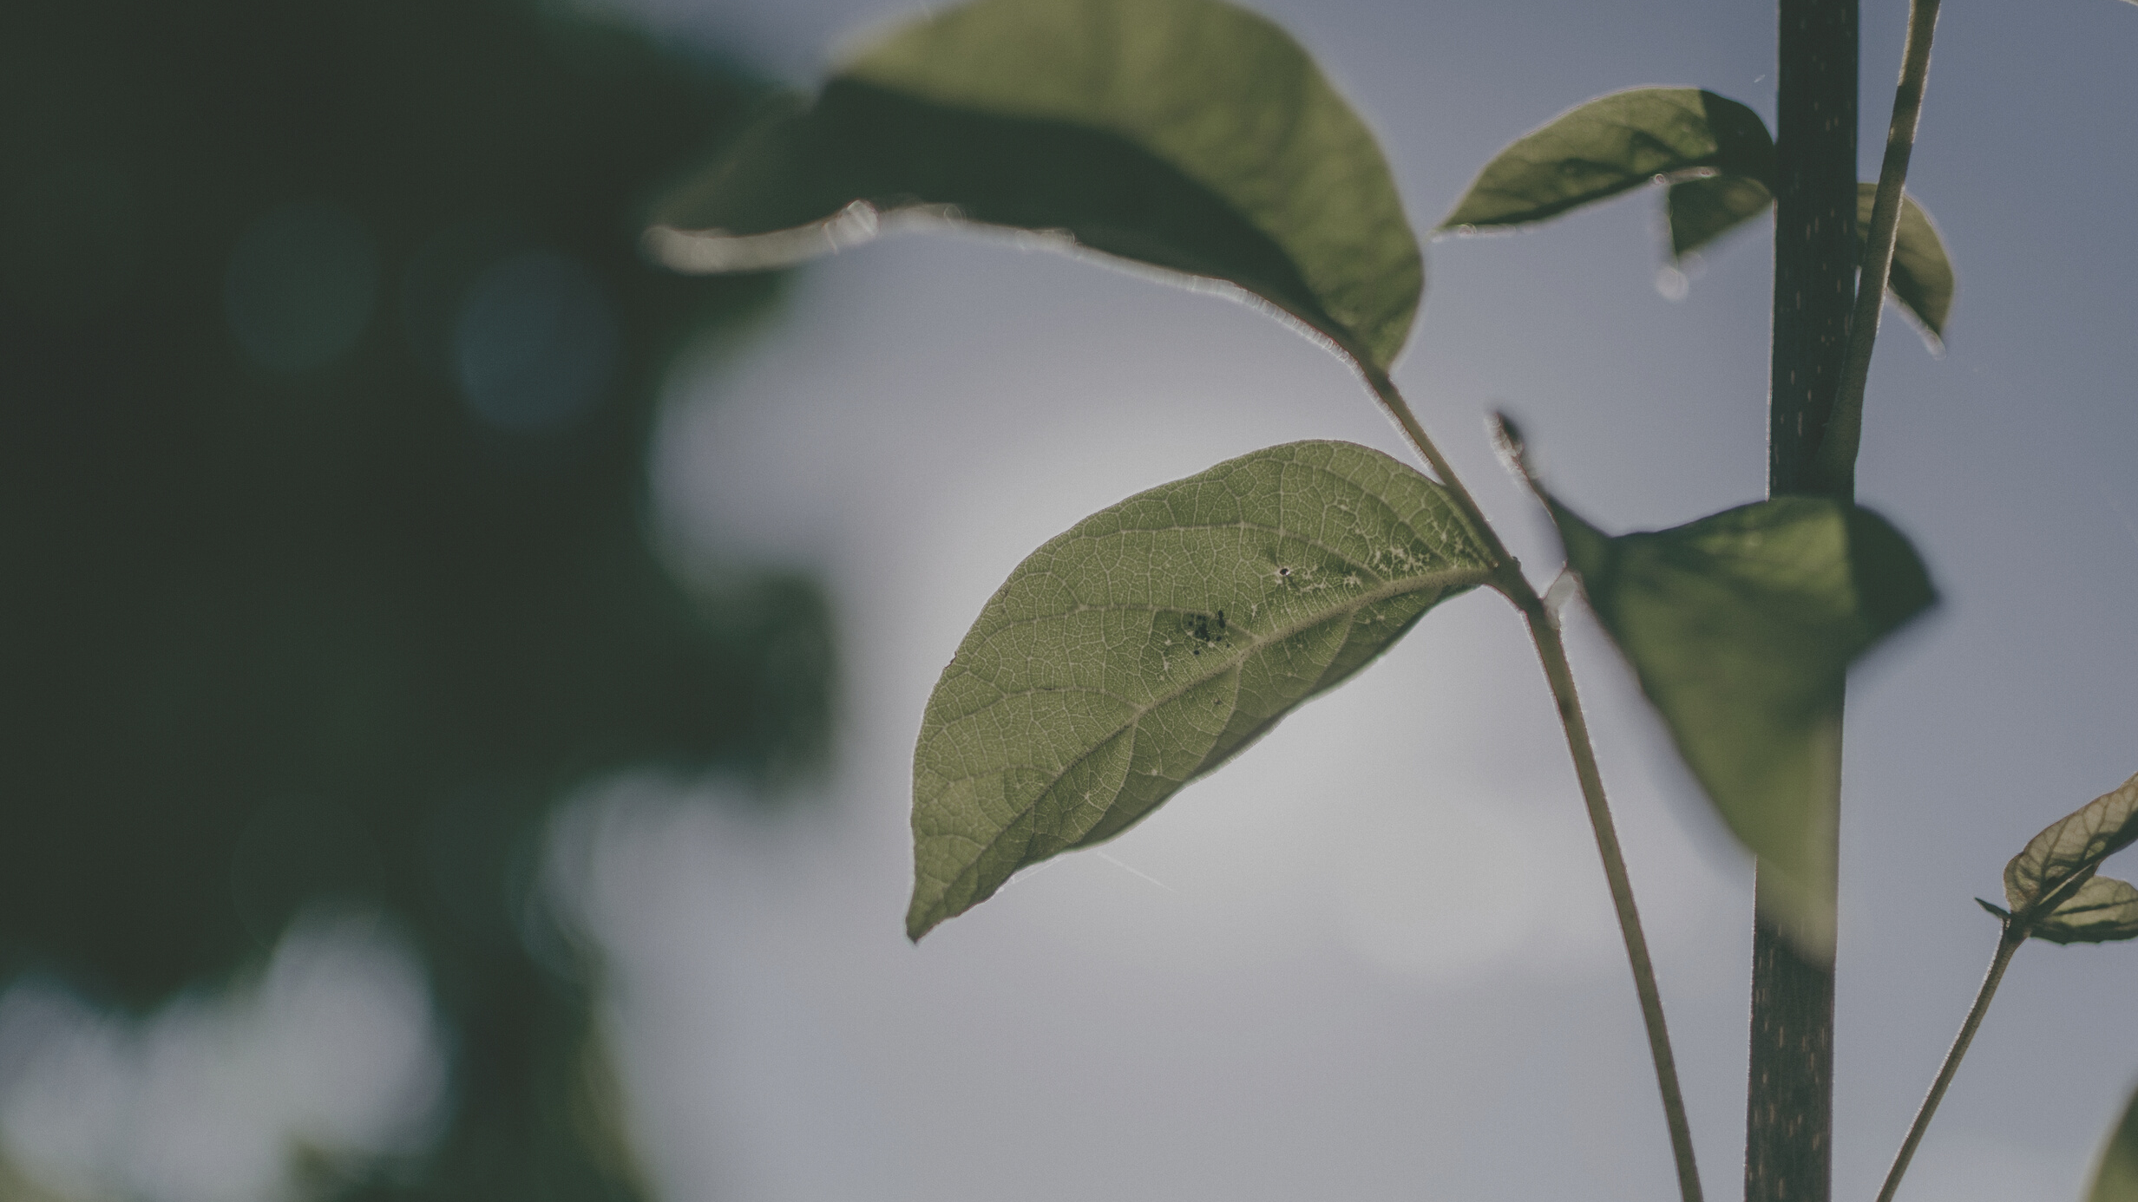

Дуб Восточный или (Известный ещё как Дуб Крупнопыльниковый, Дуб Кавказский, Дуб Персидский Quercus Macranthera) – один из самых засухоустойчивых и быстро-растущих видов дуба, из всех, что способны расти в нашей зоне

Slide 4
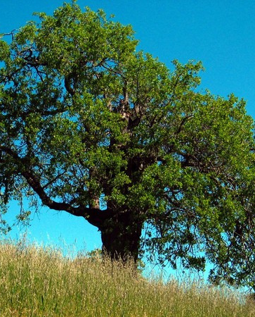

КРАСИВОЕ ДЕРЕВО ВЫСОТОЙ ДО 20, ОЧЕНЬ РЕДКО 30 МЕТРОВ. ХОРОШО ПЕРЕНОСИТ ЗАСУХУ И МОРОЗ. ДУБ ВОСТОЧНЫЙ НЕПРИХОТЛИВ К ПОЧВАМ, ХОРОШО РАСТЁТ НА СКЛОНАХ И ИЗВЕСТКОВЫХ ПОЧВАХ. ШИРОКИЕ, КРАСИВЫЕ ЛИСТЬЯ.

Slide 5
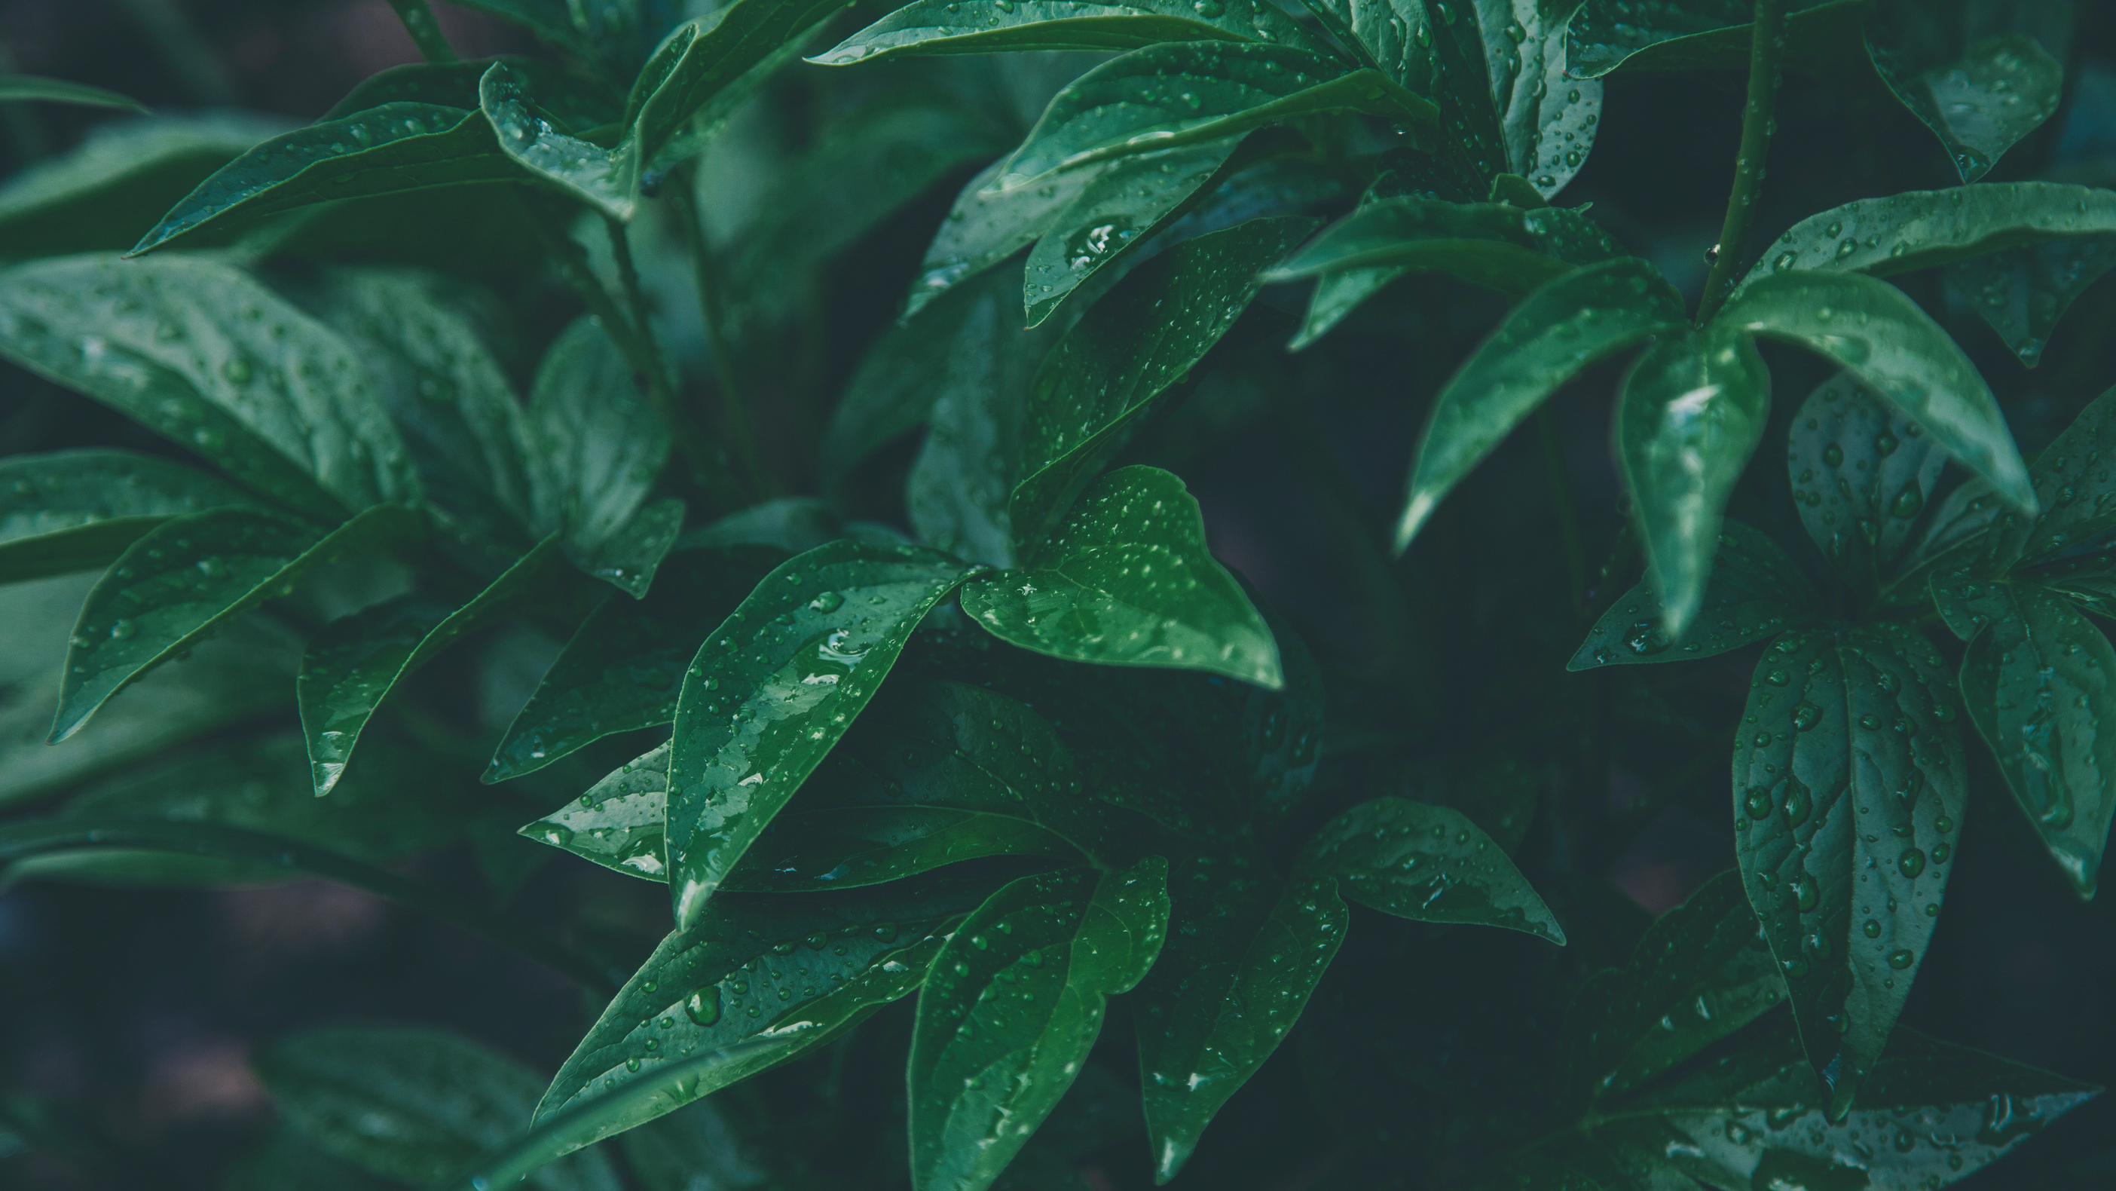
ПРИРОДНЫМ АРЕАЛОМ ЯВЛЯЮТСЯ СЕВЕР ИРАНА, ГОРЫ ТУРЦИИ И КАВКАЗА, СИРИИ И ЛИВАНА ГДЕ ОН РАСТЁТ НА ВЫСОТАХ ОТ 800 ДО 2500 МЕТРОВ, ОБРАЗУЯ ВЫСОКОГОРНЫЕ РОЩИ – ДУБРАВЫ

Slide 6

Крайне полезен в смешанных посадках т.к. помогает другим видам легче переносить зной и засуху

Slide 7

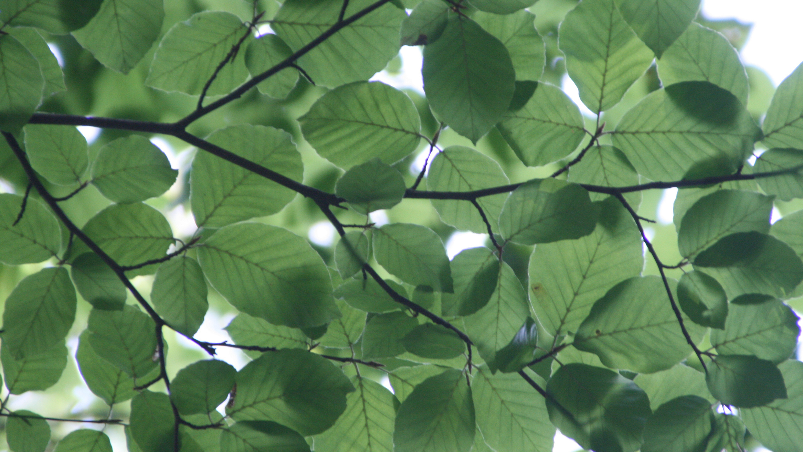
Хорошо укрепляет склоны и овраги, может расти там, где большинство видов не способны выжить – на уплотнённых почвах, известковых и скалистых участка

Slide 8



Как и другие виды Дуб – хороший пыльценос. Древесина Кавказского Дуба, мало отличается от Дуба Черещатого, по этому его древесина представляет промышленный интерес

Slide 9

СОЦВЕТИЯ И ПЛОДЫ
Вопросы для самоконтроля
1.Назовите особенности дуба восточного.
2. Каков ареал распространения дуба восточного
3.Перечислите основные преимущества дуба восточного

Slide 10
Литература
Горбатова, В.И.Основы садово-паркового искусства: образования / Ермолович Е.Л., Авксентьева Е.Ю. - М. : АкадемияУчебник для студ. учреждений сред. проф. образования / 3-е изд. стер. - М.: Академия, 2019. - 208 с.
2. Гостев, В.Ф. Проектирование садов и парков: Учебник / Юскевич Н.Н.- 5-е изд., стер. - СПб.: Лань, 2018. - 344 с.
3. Курицына, Т.А.Озеленение и благоустройство различных территорий : Учебник для студ. учреждений сред. проф., 2017.

Slide 11
СПАСИБО ЗА ВНИМАНИЕ!

